Slide 1
Top-5 вопросов пользователей про МойОфис

Slide 2
План встречи сегодня:
О нас. Кто мы и что делаем
Где взять МойОфис
5 вопросов про МойОфис, которые задают нам пользователи
Ответы на вопросы и обратная связь.

Slide 3
Факты о МойОфис
Акционеры
8
11
450+
47%
лет на рынке
Создаем ПО нового поколения
городов
Присутствия в России
разработчиков
Собственные ресурсы для разработки программных продуктов
«Лаборатория Касперского»
Стратегический партнер, одна из крупнейших в мире частных компаний, работающих в сфере информационной безопасности
2400+
организаций
различных секторов рынка уже используют ПО МойОфис
30,55%
Андрей Чеглаков
Российский венчурный инвестор и предприниматель
22,45%
российские миноритарии
* По данным на январь 2022 года

Slide 4
О Хаб Знаний
Центр организации обучения по продуктам МойОфис.
Мы помогаем нашим клиентам, партнерам и сотрудникам расти, становиться эффективнее и достигать своих целей благодаря современным технологиям МойОфис.
<номер>

Slide 5
Авторизованные учебные центры*
*по состоянию на 14.02.2022 г.

Slide 6
Где взять МойОфис
Попробуйте веб-редакторы на edit.myoffice.ru.
Скачайте настольные приложения.
Оставьте заявку на странице пробных версий для получения доступа к виртуальной рабочей среде «МойОфис Частное Облако».
Используйте в образовательных организациях продукт «МойОфис Образование»
<номер>

Slide 7
TOP-5 вопросов про МойОфис:
Ответ на какой вопрос про МойОфис вы хотели бы получить сегодня?

Slide 8
1
МойОфис копия известных решений
В основе экосистемы МойОфис лежит разработанное с нуля единое программное ядро, включающее в себя более полутора миллионов строк кода. Мы разрабатываем продукты с 2013 года, полностью своими силами.
<номер>
Notes:
<номер>

Slide 9
2
Надо ли мне переписывать все документы для МойОфис?
Решения МойОфис совместимы со всеми популярными операционными системами, аппаратными комплексами и форматами документов.
Вы сможете работать в едином интерфейсе на любом устройстве из любой точки мира.
<номер>

Slide 10
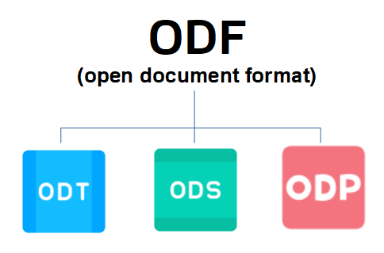
В России формат ODF принят в качестве стандарта в 2010 году,
ГОСТ Р ИСО/МЭК 26300-2010.
Преимущества формата ODF:
Конкуренция и разнообразие.
Совместимость и автоматизация.
Надежное архивное хранение.
Безопасность эл.информации.

Slide 11
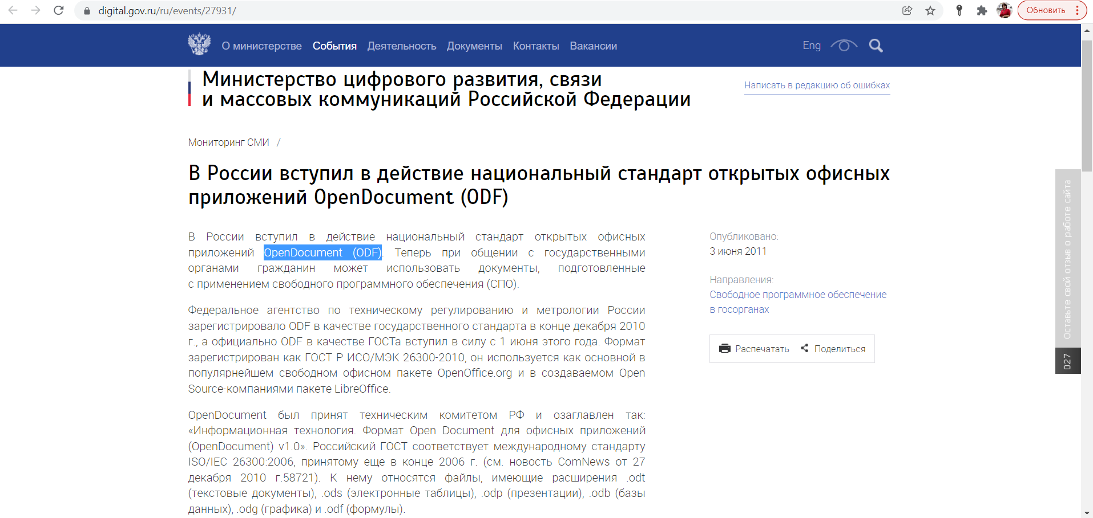
Как сохранять документ для обмена в эл.виде?
https://digital.gov.ru/ru/events/27931/
ГОСТ Р ИСО/МЭК 26300-2010

Slide 12
Как сохранить документ в ODF?
Команда Файл — Сохранить как

Slide 13
3
Какой язык макроса используется в МойОфис?
В продуктах МойОфис мы используем скриптовый язык Lua.
Он позволяет использовать макросы на всех поддерживаемых ОС.
В релизе 2022.01 также стала доступна возможность записи действия пользователя в качестве макрокоманды.
<номер>

Slide 14
4
Что делать с функциями в табличном редакторе?
МойОфис работает с функциями и их синтаксисом по общепринятым правилам.
Если вы работали с функцией ВПР ранее, то работа с ней в МойОфис не изменится.
<номер>

Slide 15
5
Чем МойОфис отличается от других офисных пакетов?
Единый интерфейс и приемы работы.
Кроссплатформенность.
Используем свободные шрифты XO Fonts.
Сопровождение на каждом этапе.
Удобные инструменты для работы с документами и таблицами.
<номер>

Slide 16
Новые требования к шрифтам
«Методические рекомендации по разработке инструкций по делопроизводству в государственных органах, органах местного самоуправления»
Утверждены Приказом Росархива от 24.12.2020 №199
https://archives.gov.ru/documents/methodics/2020-recommendations-deloproizvodstvo.shtml
ГОСТ Р 7.0.97-2016

Slide 17
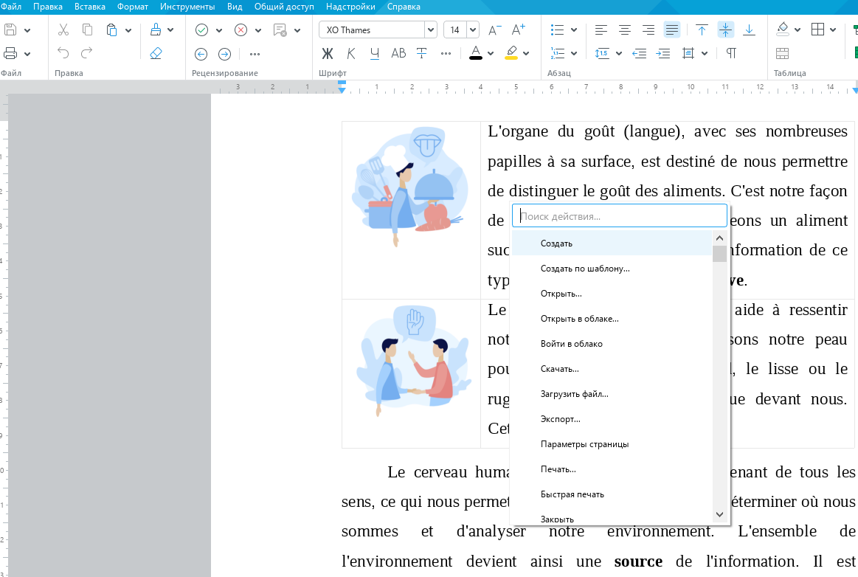
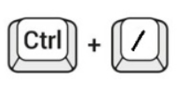
Удобные инструменты: быстрые действия в МойОфис
Сочетание клавиш
Быстрый поиск функций
Работа с элементами, например, Стили.
Работает в приложениях Текст и Таблица

Slide 18
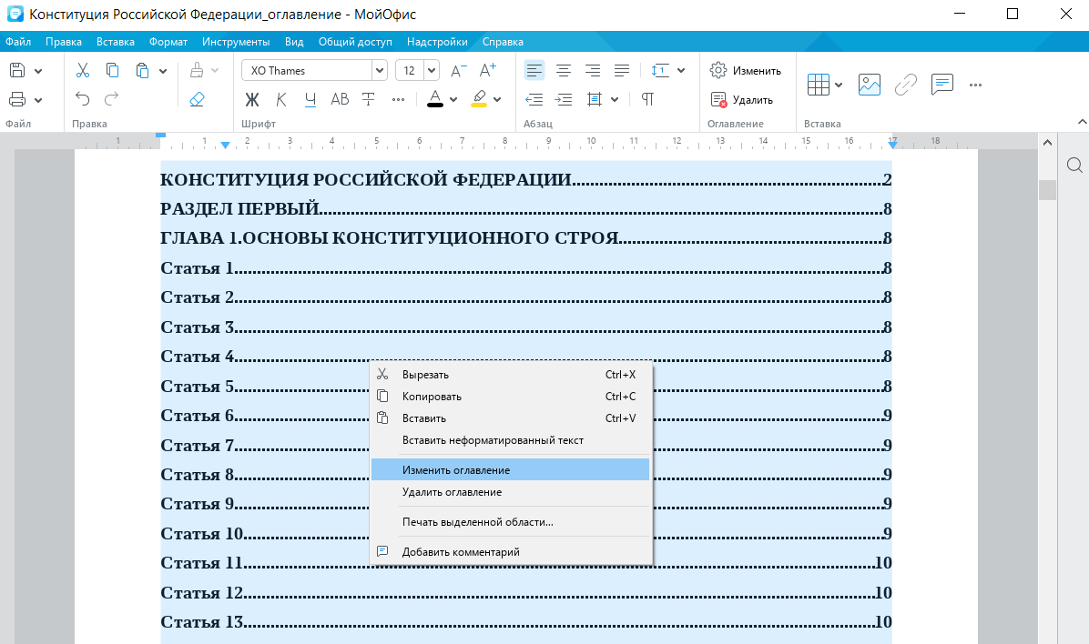
Удобные инструменты: оглавление в МойОфис
Оглавление в «МойОфис Текст» всегда обновляется автоматически
Всегда актуальные номера страниц.
Все разделы оглавления соответствуют тексту документа.
Оглавление привязано к стилям документа.

Slide 19
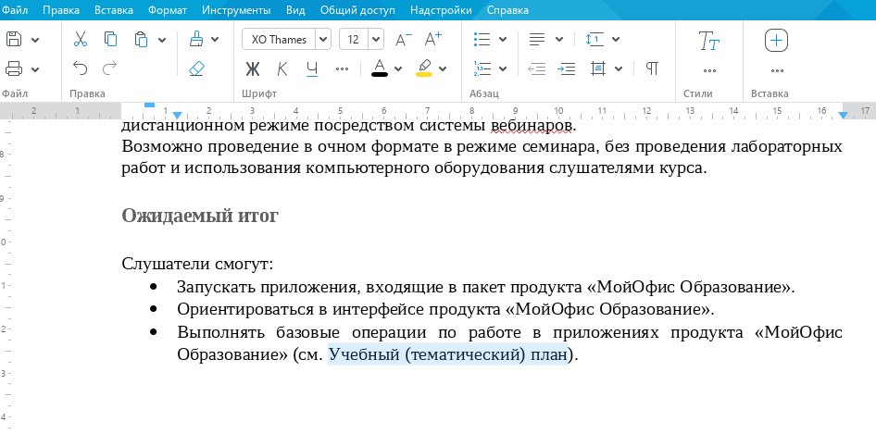
Удобные инструменты: перекрестные ссылки
Перекрестные ссылки как и оглавление в «МойОфис Текст» всегда обновляются автоматически
Ссылки могут быть на список, заметку, стиль.

Slide 20
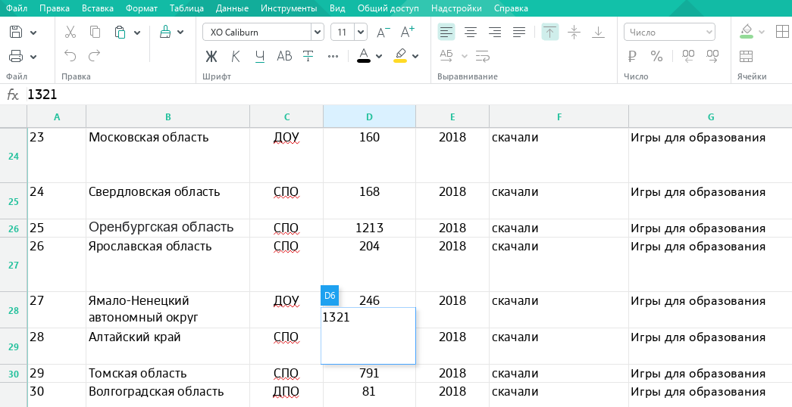
Удобные инструменты: плавающая ячейка
Данные будут на виду при работе с другими ячейками

Slide 21
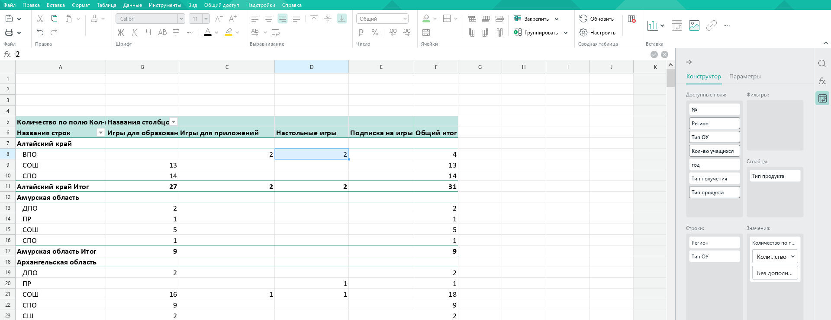
Удобные инструменты: сводные таблицы
Создавайте отчеты под ваши задачи

Slide 22
И многое другое….

Slide 23
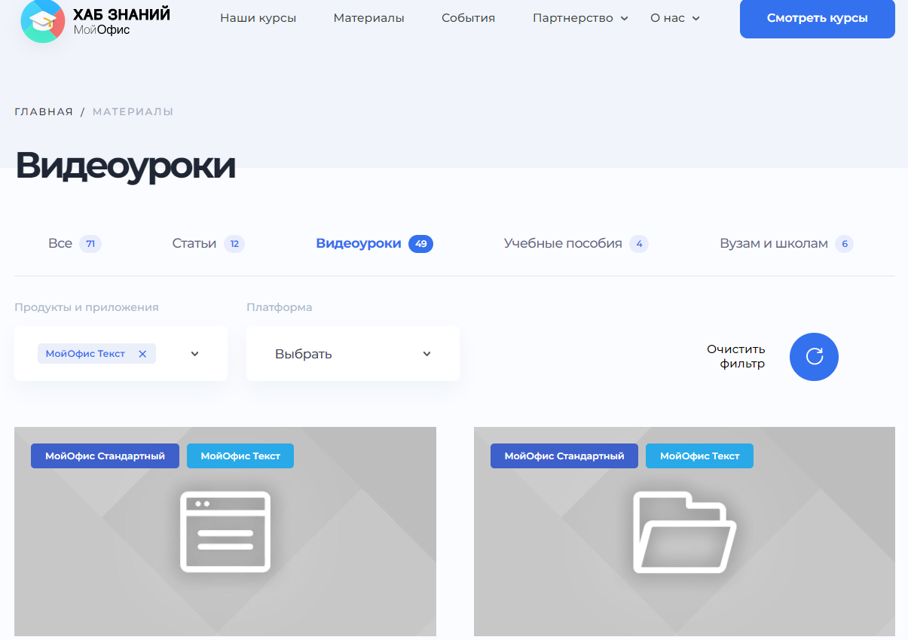
Узнать ещё больше про работу с МойОфис
в наших видеоуроках,
статьях,
пособиях.
myofficehub.ru/materials/videos/

Slide 24
myofficehub.ru
Узнайте больше о нас или свяжитесь с нами для уточнения всех вопросов.
7-499-709-70-32
contact@myofficehub.ru

